Slide 1
Digitalización de la Micro y Pequeña Empresa de Talcahuano
Docente:
Contacto:

Slide 2
Módulo: “ELEMENTOS PRÁCTICOS DE COMERCIO ELECTRÓNICO”

Slide 3
Contenido
Introducción
Utilización de Herramientas Digitales.
Creación de tienda online.
Estrategia de venta
Elementos claves para la logística del negocio online
Principios para la administración moderna del negocio
Asociar campaña de Redes Sociales con la tienda online
Puesta en marcha de la estrategia de Ventas
Principios para la administración moderna del negocio

Slide 4
Objetivos de esta clase
Identificar los elementos indispensables para tu eCommerce
Configuración de tienda virtual

Slide 5
Elementos indispensables para tu eCommerce
Usabilidad
Envío y Logística
Aplicaciones y plugins
Procesadores de pago
Escalabilidad y adaptación
Análisis y reportes
Seguridad y certificación SSL
Herramientas de Marketing
Gestión de Inventario

Slide 6
Veamos dos casos: Shopify + Jumpseller

Slide 7
Shopify
es una plataforma de comercio electrónico líder que facilita la creación y gestión de tiendas en línea. Aquí tienes una descripción detallada de algunas de sus principales características:
1. Fácil de Usar:
Descripción: Shopify está diseñado para ser intuitivo y fácil de usar, lo que lo convierte en una excelente opción para usuarios principiantes sin experiencia técnica.
Ejemplo: La interfaz de arrastrar y soltar permite a los usuarios personalizar fácilmente el diseño de su tienda sin necesidad de conocimientos de codificación.
2. Variedad de Plantillas Profesionales:
Descripción: Shopify ofrece una amplia gama de plantillas (temas) profesionales y personalizables que se adaptan a diferentes sectores y estilos.
Ejemplo: Puedes elegir entre diversas plantillas que van desde moda y electrónica hasta alimentos y belleza, y luego personalizarlas según tus necesidades.

Slide 8
3. Procesamiento de Pagos Integrado:
Descripción: Shopify proporciona su propio sistema de procesamiento de pagos llamado Shopify Payments, pero también es compatible con una variedad de pasarelas de pago externas.
Ejemplo: Puedes aceptar pagos con tarjeta de crédito directamente a través de Shopify Payments o integrar servicios como PayPal, Stripe y otros.
4. Aplicaciones y Plugins:
Descripción: La tienda de aplicaciones de Shopify ofrece una amplia variedad de aplicaciones y plugins que amplían las funcionalidades de tu tienda.
Ejemplo: Puedes agregar aplicaciones para marketing, administración de inventario, chat en vivo, y más para personalizar y mejorar la funcionalidad de tu tienda.
5. Gestión de Inventarios:
Descripción: Shopify facilita el seguimiento y la gestión de inventarios, incluida la gestión de variantes de productos, control de niveles de stock y configuración de alertas de inventario bajo.
Ejemplo: Puedes establecer umbrales de inventario y recibir notificaciones cuando los niveles de productos estén bajos.

Slide 9
6. Análisis y Reportes:
Descripción: Ofrece herramientas integradas para analizar el rendimiento de la tienda, como informes de ventas, informes de clientes y seguimiento del comportamiento del visitante.
Ejemplo: Puedes analizar las tendencias de ventas, identificar productos populares y entender el comportamiento del cliente para tomar decisiones informadas.
7. Seguridad y Confiabilidad:
Descripción: Shopify garantiza la seguridad de las transacciones con certificados SSL y cumple con los estándares de seguridad PCI.
Ejemplo: Los clientes pueden sentirse seguros al realizar transacciones en tu tienda, lo que contribuye a la confianza en tu marca.
8. Soporte Técnico:
Descripción: Ofrece un servicio de atención al cliente las 24 horas, los 7 días de la semana, a través de chat, correo electrónico o teléfono.
Ejemplo: Puedes recibir asistencia inmediata si encuentras problemas técnicos o tienes preguntas sobre la plataforma.

Slide 10
9. Optimización para Dispositivos Móviles:
Descripción: Las tiendas de Shopify están optimizadas para dispositivos móviles, garantizando una experiencia de compra fluida en smartphones y tabletas.
Ejemplo: Los clientes pueden navegar fácilmente por tu tienda, ver productos y realizar compras desde sus dispositivos móviles.
10. Escalabilidad:
Descripción: Shopify es escalable, lo que significa que es adecuado tanto para pequeñas empresas como para empresas en crecimiento con grandes volúmenes de ventas.
Ejemplo: Muchas marcas exitosas, desde startups hasta empresas consolidadas, utilizan Shopify para gestionar sus operaciones de comercio electrónico.

Slide 11
JUMPSELLER
Plataforma de comercio electrónico que ofrece soluciones para la creación y gestión de tiendas en línea. A continuación, se describen detalladamente algunas de sus principales características:
1. Diversidad de Diseño y Plantillas:
Descripción: Jumpseller ofrece una variedad de plantillas de diseño para adaptarse a diferentes tipos de negocios y estilos de marca.
Ejemplo: Puedes seleccionar una plantilla específica para tu industria, como moda, electrónica o alimentos, y luego personalizarla según tus necesidades.
2. Fácil Integración de Métodos de Pago:
Descripción: Permite la integración fácil de múltiples métodos de pago, como tarjetas de crédito, PayPal y otros, para ofrecer opciones de pago flexibles a los clientes.
Ejemplo: Configurar la pasarela de pago para aceptar pagos directos en la tienda, proporcionando opciones seguras y convenientes para los clientes.
3. Gestión de Inventarios y Productos:
Descripción: Jumpseller facilita la gestión de inventarios, la creación y organización de productos, y la configuración de variantes de productos.
Ejemplo: Puedes agregar detalles como descripciones de productos, imágenes, precios y niveles de stock, y gestionar fácilmente cambios en el inventario.

Slide 12
4. Optimización para Motores de Búsqueda (SEO):
Descripción: Ofrece herramientas integradas para optimizar la tienda en línea para motores de búsqueda, mejorando la visibilidad en resultados de búsqueda.
Ejemplo: Permite personalizar las metaetiquetas, descripciones y URL de productos para aumentar la relevancia en los motores de búsqueda.
5. Herramientas de Marketing y Descuentos:
Descripción: Proporciona herramientas de marketing, como la creación de cupones y descuentos, para atraer a clientes y fomentar la lealtad.
Ejemplo: Puedes ofrecer descuentos por tiempo limitado, cupones de primera compra o programas de lealtad para motivar a los clientes a realizar compras
6. Análisis y Reportes Detallados:
Descripción: Jumpseller ofrece herramientas de análisis y generación de informes para comprender el rendimiento de la tienda y tomar decisiones informadas.
Ejemplo: Puedes acceder a informes de ventas, seguimiento de clientes, análisis de productos y otras métricas importantes.

Slide 13
Gestión de Envíos y Logística:
Descripción: Facilita la gestión de opciones de envío y la integración con empresas de logística para ofrecer cálculos precisos de costos y tiempos de entrega.
Ejemplo: Configurar diferentes opciones de envío, como envío gratuito, envío exprés, y proporcionar información detallada sobre los plazos de entrega.
Escalabilidad y Adaptabilidad:
Descripción: Jumpseller es escalable y se adapta a las necesidades cambiantes de las empresas, desde pequeñas tiendas hasta operaciones más grandes.
Ejemplo: Empresas en crecimiento pueden ampliar fácilmente su catálogo de productos, agregar nuevas características y escalar la capacidad de la tienda según sea necesario.
Seguridad y Certificados SSL:
Descripción: Garantiza la seguridad de las transacciones mediante la implementación de certificados SSL para proteger la información del cliente.
Ejemplo: Los clientes pueden sentirse seguros al realizar compras en una tienda en línea que utiliza medidas de seguridad avanzadas.

Slide 14
Soporte Técnico y Comunidad Activa:
Descripción: Ofrece soporte técnico y una comunidad activa para resolver problemas y compartir conocimientos entre los usuarios.
Ejemplo: Los usuarios pueden acceder a recursos de ayuda, tutoriales y participar en foros para obtener asistencia y compartir experiencias con otros propietarios de tiendas.

Slide 15
Configuremos nuestra tienda virtual
Creemos una tienda en prueba gratis en Shopify y jumpseller

Slide 16
Tutorial para configurar una tienda virtual
Paso 1: Registro en Shopify
Ingresa al sitio web de Shopify.
Haz clic en "Empezar" o "Start Free Trial".
Completa la información requerida, incluyendo nombre de la tienda, correo electrónico y contraseña.
Haz clic en "Create your store" para crear tu cuenta.
Paso 2: Configuración Básica
Después de crear tu cuenta, serás dirigido al panel de control de Shopify.
Completa la información de la configuración inicial, como el tipo de productos que vendes y tu dirección.
Haz clic en "Customize the Look of Your Site" para personalizar el aspecto de tu tienda.

Slide 17
Tutorial para configurar una tienda virtual
Paso 3: Seleccionar un Tema
Explora la variedad de temas disponibles y selecciona uno que se ajuste a la estética de tu tienda.
Personaliza el tema según tus preferencias, ajustando colores, fuentes y diseño.
Paso 4: Agregar Productos
En el panel de control, haz clic en "Products" y luego en "Add product".
Ingresa detalles del producto, como título, descripción, precio y fotos.
Puedes organizar productos en categorías y agregar etiquetas para facilitar la búsqueda.

Slide 18
Tutorial para configurar una tienda virtual
Paso 5: Configuración de Pagos
En "Settings", selecciona "Payments" para configurar las opciones de pago.
Activa Shopify Payments o elige entre otras pasarelas de pago como PayPal, Stripe, etc.
Completa la información requerida para cada opción de pago.
Paso 6: Configuración de Envíos
En "Settings", selecciona "Shipping".
Configura las opciones de envío, incluyendo tarifas, zonas y plazos de entrega.
Puedes ofrecer envío gratuito, tarifas planas o calculadas en tiempo real.
Paso 7: Configuración de Impuestos
En "Settings", selecciona "Taxes".
Configura la tasa de impuesto para tu área y establece si los precios incluirán o no impuestos.

Slide 19
Tutorial para configurar una tienda virtual
Paso 8: Personalización de Páginas Clave
Personaliza páginas clave como "About Us", "Contact", y "FAQ".
Añade contenido relevante sobre tu empresa, políticas de envío y preguntas frecuentes.
Paso 9: Configuración del Dominio
En "Settings", selecciona "Domains".
Puedes comprar un dominio nuevo o conectar un dominio existente.
Paso 10: Revisión y Publicación
Revisa tu tienda y asegúrate de que todos los detalles estén configurados correctamente.
Haz clic en "Online Store" y luego en "Preferences" para cambiar el estado de tu tienda a "Active".
¡Tu tienda está lista para ser publicada!

Slide 20
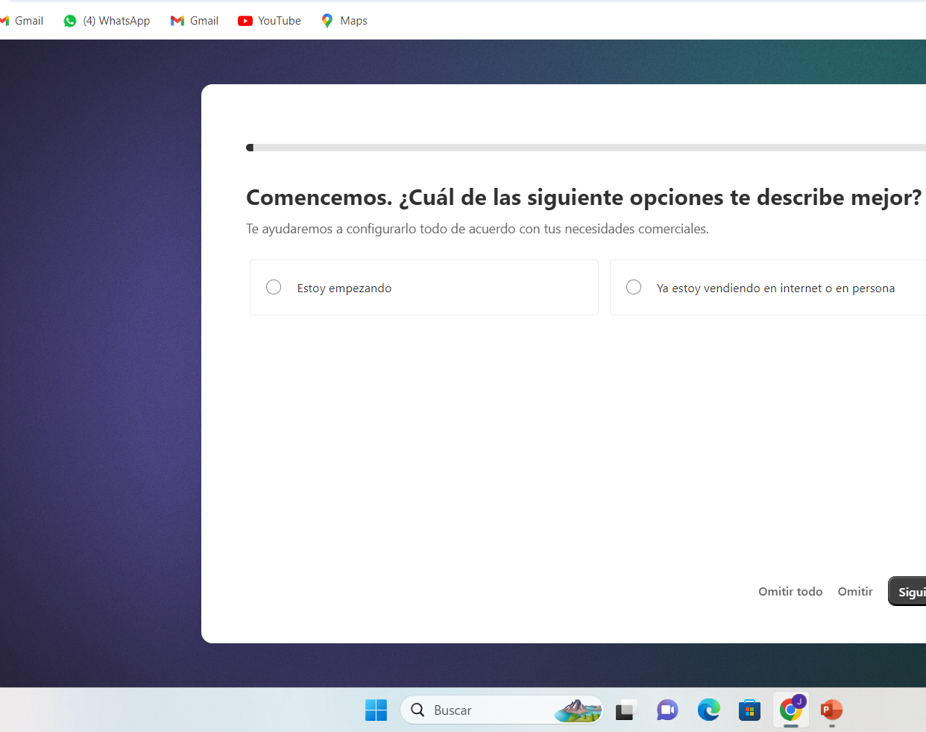
Ejercicio práctico
Configuremos una tienda virtual

